Slide 1



撤
Emigrant
Evacuation
侨

Slide 2
目 录
C o n t e n t
正
PART ONE
游戏概述
贰
PART TWO
游戏实现

Slide 3

正
PART ONE
游戏概述
游戏类型 游戏背景 游戏玩法 游戏特点

Slide 4
游戏类型
无人机 + 撤侨
RTS + FPS
真实战争模拟
高科技 & 秘密行动
二
一
颠覆传统游戏模式
即时战略与第一人称射击的高度结合
Notes:
我们要做一个什么样的游戏？

Slide 5
游戏背景
S国某附属岛屿爆发武装冲突，白骨露野，兵革满道。中华人民共和国紧急派出勘察无人机和救援直升机，以及大量救援物资奔赴该岛屿，救援居住在岛上的侨民。但鉴于当地地形复杂，没有可以直接停靠飞机的开阔地段，我军只能够在空中侦查和支援受灾侨民。
爆发武装冲突的岛屿的科技较为落后，有大量的丛林、草地、悬崖、湍急的河流，分布着凶猛的野兽，一小批侨民集中起来，希望从当前地段逃离到距离此几英里外的一个救援船只停靠点，走水路离开此地。
在这短短几英里的路程上，我军要竭尽全力，保障侨民撤退之路上的安全，使侨民顺利回到祖国。
8102年
S国
Notes:
接下来我们简要介绍一下游戏的背景故事，故事发生在8102年的S国上，

Slide 6
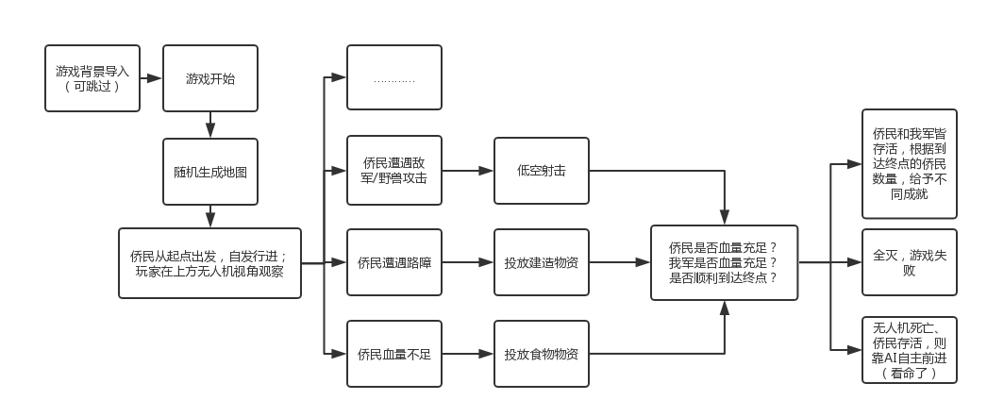
游戏玩法
Notes:
为了更好地帮助这些侨民，我军派出无人机在岛上空观察周围敌情，当侨民遭遇无法通过的悬崖、河流等路障时，直升机将投放必要物资，帮助他们搭造可以临时通行的桥、悬梯等器件；同时，无人机密切监视周围敌军情况，若不远处有凶猛的野兽或持枪的反动分子，则及时调动战斗机，进入低空射击状态，尽可能歼灭可能对侨民造成伤害的危险份子；当侨民缺水缺粮时，食用物资的补给也必不可少。

Slide 7
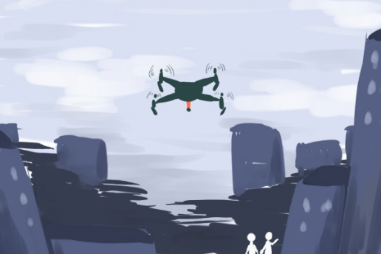
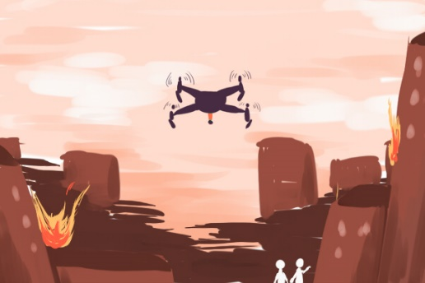
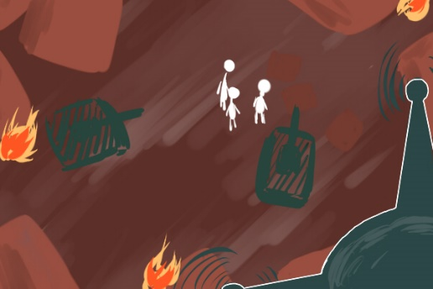

游戏玩法（故事板）
正常飞行视角
飞行视角（战争氛围）
无人机视角
无人机视角（云端）

Slide 8
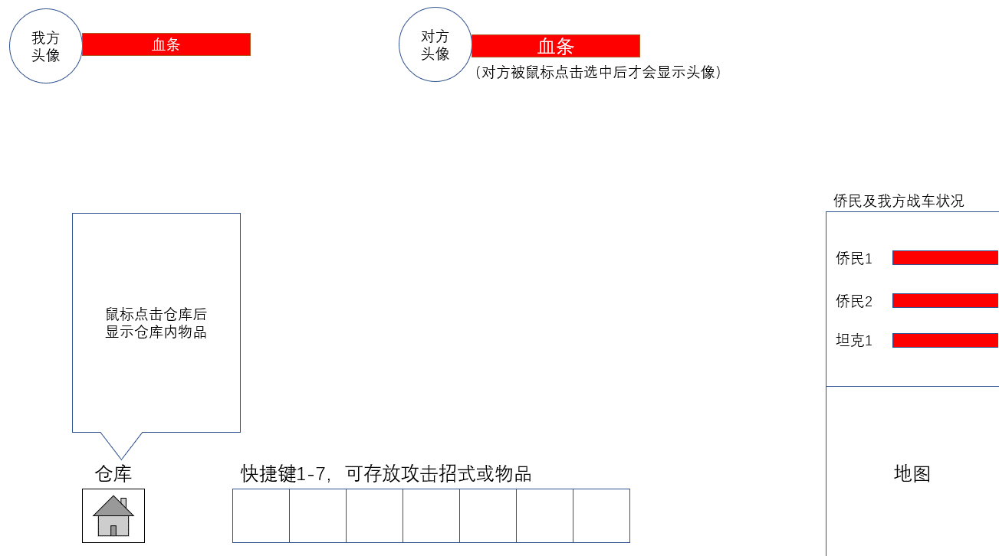
界面的初步设计及其样式

Slide 9
游戏特点
多种天气
仿真飞行
紧张刺激
高度真实
梦游先生
随机地图
家国情怀
Notes:
高度仿真的野外环境，营造军队撤侨时的激烈场景
随机生成的地图和路障，给每一轮的游戏带来全新的感受
多变的天气情况，给游戏带来更多的挑战
NPC的AI模式，使得双方的对抗更自然真实
游戏玩法新奇，参考童年回忆梦游先生，不再操控主角，而是通过投放、射击等操作努力改变主人公新进路线，给策略玩家带来更好的视角和更大的发挥舞台。不同的操作带来多种意想不到的行进方式和结果，给玩家新鲜独特的感受
路上突然出现的炮火、敌人、野兽，刺激感十足
从无人机视角观察整个世界，体验野外飞行的美妙感受
强烈的家国情怀，宣扬大国风范

Slide 10
贰
PART TWO
游戏实现
开发环境 开发框架 开发目标 开发进度

Slide 11
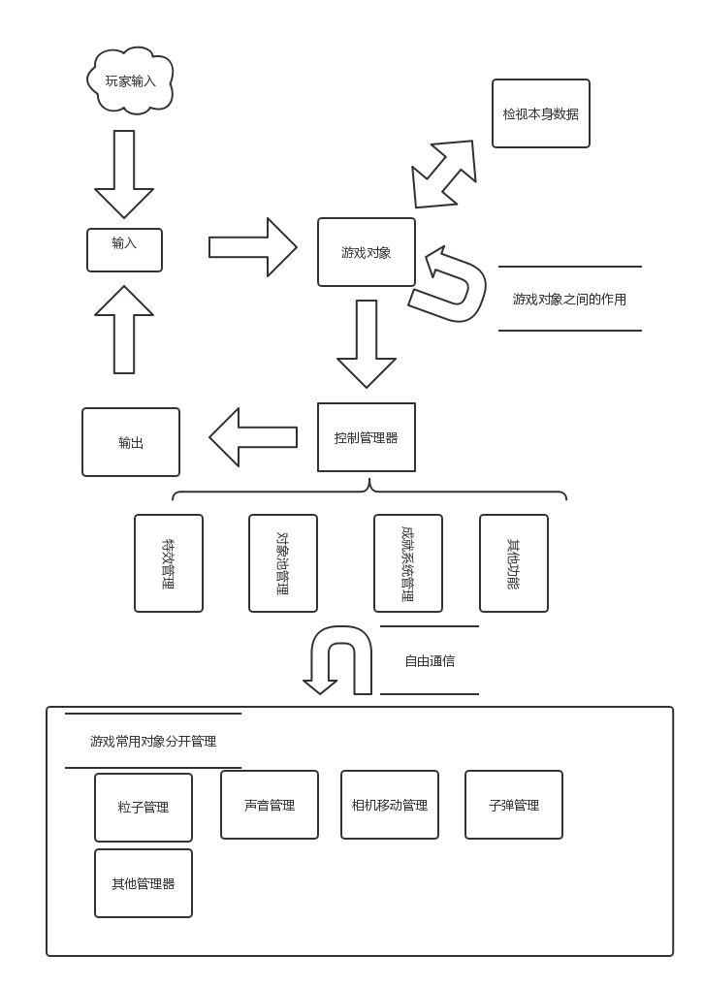
开发环境 & 框架
windows 10 & OSX Sierra
unity 3D：version 2017.3.x
Language：C#
IDE：VS 2017 & sublime & monodevelop

Slide 12
开发目标
最低目标
理想目标
最高目标
基本系统逻辑
行为树实现AI
适应充足玩法的地图
模型纹理逼真，材质理想，
画面效果基本走真实渲染的套路
增加操控AI的管理员接口
较好的群组动画表现
动态生成地图
添加不同的天气系统
使用增强学习训练
增设控制台输入模式
天气系统与游戏核心玩法结合

Slide 13
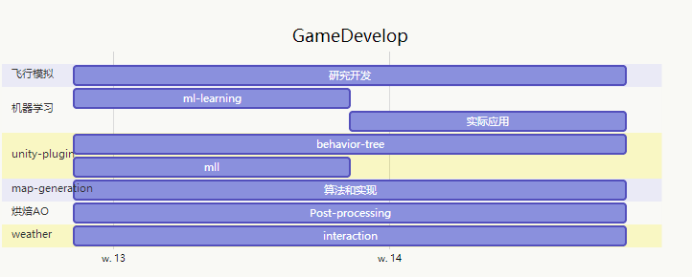
开发进度

Slide 14
谢
谢
唐祥峻 张若霏 朱雨真 王祎凡 孔祥馨 周侃 柯成龙 张弛

